Slide 1

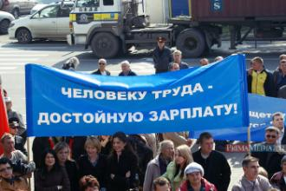
ДОСТОЙНЫЙ ТРУД
В XXI ВЕКЕ
Учитель обществознания: Лукина Е.Ю.
ГБОУ Школа №1584.
город Москва, ЗАО.

Slide 2
Цель урока: расширить и углубить представления обучающихся о современном состоянии рынка труда, понятии «достойный труд», о роли профессиональных союзов в защите трудовых прав работников и гарантии защиты трудовых прав работников, составляющих социального пакета
Задачи:
Образовательные:
Способствовать формированию представления обучающимися о социальной природе понятия «достойный труд в современное время» и понимание значения труда в собственной жизни.
Определить функции и задачи профсоюзов на современном этапе развития общества.
Ознакомить обучающихся с гарантиями защиты трудовых прав работников.
Ознакомить обучающихся составляющими социального пакета

Slide 3
Развивающие:
Способствовать развитию коммуникативных компетенций (аргументировано доказывать свое трудовое право).
Способствовать воспитанию правовой культуры обучающихся
Воспитательные:
Способствовать развитию познавательного интереса и творческой активности;
Формировать мотивы участия в профсоюзном движении обучающихся.

Slide 4
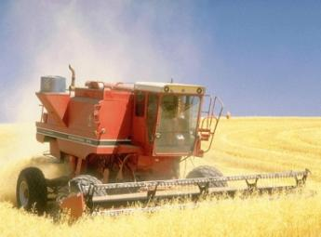
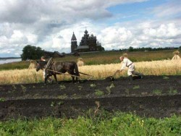
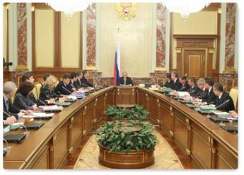
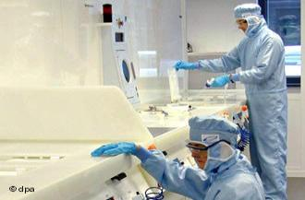
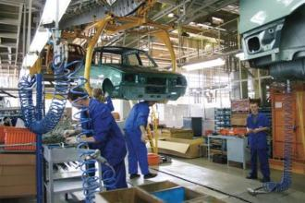

Slide 5
Труд – не есть добродетель, но необходимое условие добродетельной жизни. Л.Н. Толстой
1) Труд – это процесс целесообразной деятельности человека, совокупность всех физических и умственных способностей людей, которые они используют в производстве материальных и духовных ценностей

Slide 6
ДОСТОЙНЫЙ ТРУД
достойная оплата труда
справедливые и безопасные условия труда
социальные гарантии
обеспечивает безбедную жизнь
право на профессиональное обучение и профориентацию
право на социальное, медицинское и пенсионное страхование
надежность дохода работающего человека
представительство интересов трудящихся

Slide 7
ОБЕСПЕЧЕНИЕ СОЦИАЛЬНЫХ ПРАВ РАБОТНИКА В КОНЦЕПЦИИ ДОСТОЙНОГО ТРУДА
процесс труда должен проходить в безопасной и здоровой производственной среде;
условия труда должны быть совместимы с благосостоянием и человеческим достоинством трудящихся;
труд должен открывать реальные возможности для саморазвития личности и служения обществу

Slide 8


Профсоюз-это добровольное общественное объединение граждан, связанных общими производственными, профессиональными интересами по роду их деятельности, создаваемое в целях представительства и защиты их социально-трудовых прав и интересов.

Slide 9
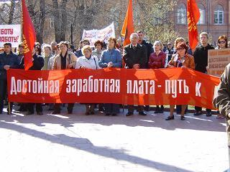
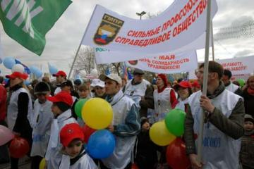
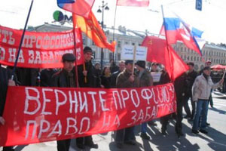


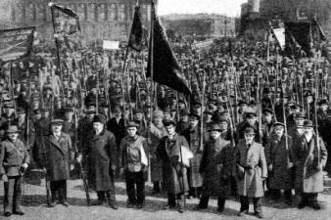

Отечественное профсоюзное
движение

Slide 10
Профсоюзы борются за:
Экономику, обеспечивающую достойную жизнь всем на базе достойного труда.
Достойную заработную плату и эффективную занятость.
Развитие системы социального страхования, социального и пенсионного обеспечения, социальных услуг.
Безопасное рабочее место.
Соблюдение трудовых прав работником, уважение их интересов.
Развитие социального партнёрства как действенного инструмента, формирования условий эффективного труда.

Slide 11

Достойный труд — основа благосостояния человека и развития страны

Slide 12

ФНПР
Российская общественная организация, объединяющая большинство крупных российских профессиональных союзов.
Дата основания: 23 марта 1990 г.

Slide 13
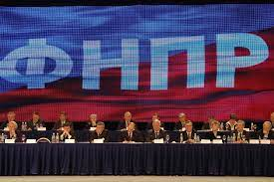
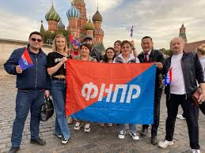
Достойный труд – это труд, позволяющий работнику заниматься любимым делом в условиях свободы, справедливости, безопасности и уважения человеческого достоинства.

Slide 14
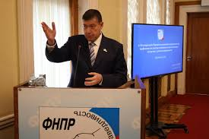
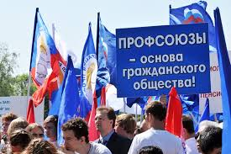

Slide 15
Что такое социальный пакет?
Социальный пакет - это совокупность различных благ (чаще всего, всевозможных материальных выплат), предоставляемых работодателем своим сотрудникам на добровольной основе, с целью привлечения в свою организацию перспективных сотрудников, демонстрация заботы о них, а так же формирования положительного имиджа организации в деловой сфере и на рынке труда.
Это - тот законодательно установленный минимум социального пакета, который работодатель непременно должен предоставлять работнику:
1) Работодатель обязан предоставлять всем категориям работников оплачиваемый ежегодный отпуск.
2) Делать отчисления в Пенсионный фонд.
3)Оплачивать больничные листы по болезни и травме от несчастного случая.
4)Выплачивать материальное пособие в случае утраты трудоспособности и т.д.

Slide 16
Необходимо помнить:
- что социальный пакет предоставляется не всеми работодателями, поскольку, он не предусмотрен в законодательстве, в качестве прямой обязанности работодателя
-все льготы и платежи, перечисленные в социальном пакете, должны быть включены в трудовой договор, заключаемый между работодателем и сотрудником, либо должны быть перечислены в приложении к трудовому договору. Только в этом случае, при не предоставлении определенных благ, сотрудник будет вправе требовать их предоставить.

Slide 17
Составляющие социального пакета (на усмотрение работодателя)
-обслуживание медицинского характера.
-возможность обучения на различных курсах, семинарах, занятиях и т.д., способствующих профессиональному росту сотрудников, повышению их квалификации.
-возможность получения её сотрудниками кредитов на льготных условиях; либо оказывать иную помощь в получении займов у организации
-оплату мобильной связи, если по роду профессиональной деятельности сотруднику приходится много разговаривать по телефону
-оплату топлива (оплата техосмотров, страховки), если в работе сотрудник использует личный транспорт
-бесплатное питание на территории организации (либо в определенных местах питания)
-бесплатный для сотрудника (за счет организации) проезд к месту работы и обратно
-если организации принадлежат базы отдыха, она может предоставлять возможность своим сотрудникам и их семьям (детям) отдыхать на них за счет организации. Либо, возможна оплата путевок для сотрудников (полностью или частично) в дома отдыха, санатории и т.д.

Slide 18
Составляющие социального пакета (на усмотрение работодателя)
-предоставление дополнительных отпусков, выходных дней и возможность взять отгулы с сохранением заработной платы
-предоставление абонементов для занятия спортом
-помощь в обустройстве и поиске жилья для сотрудников из других городов
-непосредственно денежные выплаты по социальному пакету могут предоставляться в виде:
-премии в конце года (так называемой, тринадцатой зарплаты), а так же иные виды премий
-доплата до среднего заработка при временной нетрудоспособности и наступлении отпуска по беременности и родам
-выплаты по случаю наступления определенных событий (рождения ребенка, свадьбы, подарки к некоторым праздникам и т.д.)
-повышенных командировочных выплат

Slide 19
Список литературы:
1. Конституция Российской Федерации.
2. Гражданский кодекс Российской Федерации.
3. Трудовой кодекс Российской Федерации.
4. Федеральный закон от 12 января 1996г. № 10-ФЗ «О профессиональных союзах, их правах и гарантиях деятельности», статья 148.
5. Румынина В.В. Основы права: Учебник для студентов, учреждений, сред. проф. образования. -2-е издание, М: ФОРУМ; ИНФРА-М, 2008г.-256 стр.
6. Казанцев В.И. Трудовое право: Учебник для студентов, сред. проф. заведений -5-е издание, М.: Издательский центр «Академия», 2009г.- 432стр.
7. В.Д. Грибов, Грузинов В.П., Кузьменко В.А. Экономика организации (предприятия): учебное пособие. -5-е издание, М. : КНОРУС, 2012г. -408стр.

